Slide 1

Suivi d’équivalence des AMS PM
Bilan 2015-2017
CS PM du 05 Février 2018
T. AMODEO

Slide 2
Sites de campagne et AMS déployés
Arrêté du 19 avril 2017 relatif au dispositif national de surveillance de la qualité de l'air ambiant :
Le laboratoire de référence assure le suivi d’équivalence
AMS certifiés conformes à la méthode de référence :
TEOM-FDMS Thermo 1405-F
TEOM-FDMS 1400AB+8500C
Jauge Bêta Environnement SA MP101M-RST
Jauge Bêta Met One BAM 1020
FIDAS 200 (+ S,E) (site de fond urbain)
Méthode de référence :
Leckel SEQ47/50-CD
Référentiel :
NF EN 12341
EN 16450
Liste des sites utilisés pour la réalisation du bilan 2015-2018 :
Il s’agit d’un bilan provisoire car le nombre de données requises par site n’est pas encore respecté (80 paires de données /site/fraction réparties sur les 4 saisons).
Le bilan 2014-2016 est disponible dans le rapport LCSQA DRC-17-159622-00730A publié en janvier 2017.

Slide 3
Grille de lecture des résultats
Résultats obtenus pour l’ensemble des sites ces trois dernières années

Slide 4
Grille de lecture des résultats
Les résultats sont calculés à partir des mesures de ces trois dernières années :
Pour l’ensemble des sites
et de façon informative :
Pour tous les sites en considérant les mesures supérieures à 18 (PM_{2,5}) ou 30 µg/m³ (PM₁₀)
Pour chaque site

Slide 5
Grille de lecture des résultats
Chaque site doit rassembler :
80 paires de données minimum sur un an de mesure répartie sur 4 saisons
Avoir 20% de données > 18 (PM_{2,5}) ou 30 µg/m³ (PM₁₀)
En rouge sont identifiés les paramètres ne répondant pas aux exigences de la prEN16450

Slide 6
Grille de lecture des résultats
Exigences de la prEN16450 :
Pente b proche de 1 :
b < [ 2 x incertitude-type pente b ] ou
0,980 ≤ b ≤ 1,020
- Ordonnée à l’origine a proche de 0
a < [ 2x incertitude type de l’ordonnée à l’origine] ou
-1 µg/m³ ≤ a ≤ 1 µg/m³
Incertitude relative élargie (k=2) < 25%
Il est nécessaire d’appliquer une fonction de correction si sur l’ensemble des sites un des trois critères ci-dessus n’est pas respectés.
La fonction de correction n’est pas nécessaire si celle-ci :
ne permet pas d’améliorer l’incertitude relative élargie (k=2) de l’AMS ou
ne permet pas d’améliorer les résultats sur l’ensemble des sites.

Slide 7

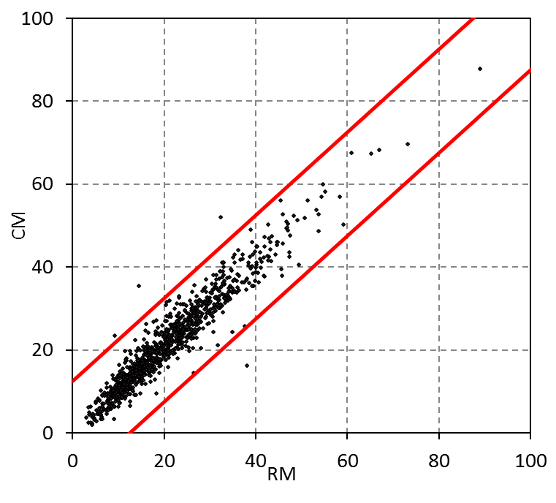
BAM : PM₁₀
Bilan 2011-2014
Bilan 2013-2016 : (700 paires de données)
Pente b | 1, 06
Ordonnée à l'origine a | 0,05
Pente b | 1,03
Ordonnée à l'origine a | 0,59
Incertitude (k=2) | 17,5 %
Incertitude (k=2) | 15,8 %
Légère tendance à surestimation de la pente b
Pas de fonction de correction car :
Pas d’amélioration des résultats sur chaque site (dispersion des résultats d’un site à l’autre)
Amélioration de l’incertitude peu significative
Nb mesures hautes < 20% (base à compléter)
Résultats stables par rapport au bilan 2013-2016
Bilan 2015-2017

Slide 8
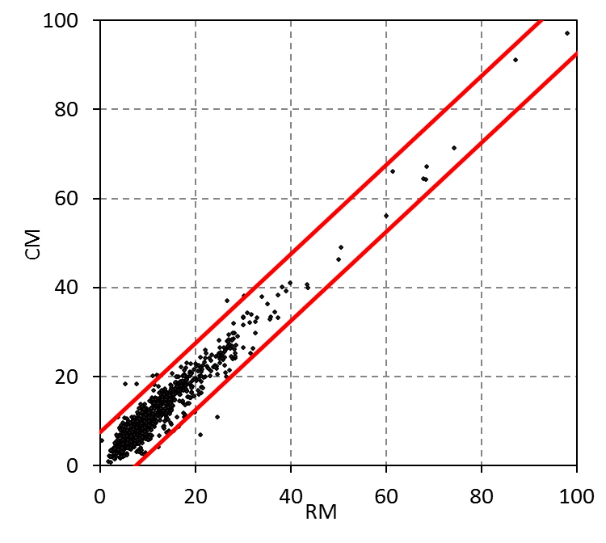
BAM 1020: PM_{2,5}
Bilan 2011-2014 (322 paires de données)
Bilan 2013-2016 (722 paires de données)
Pente b | 1, 11
Ordonnée à l'origine a | -0,32
Pente b | 1,05
Ordonnée à l'origine a | -0,2
Incertitude (k=2) | 21,7 %
Incertitude (k=2) | 17,3 %
Bilan 2015-2017
pas de fonction de correction
Base de données à compléter (seulement 4 sites rassemblant plus d’un an de mesure)
Amélioration des résultats par rapport au bilan 2013-2016

Slide 9
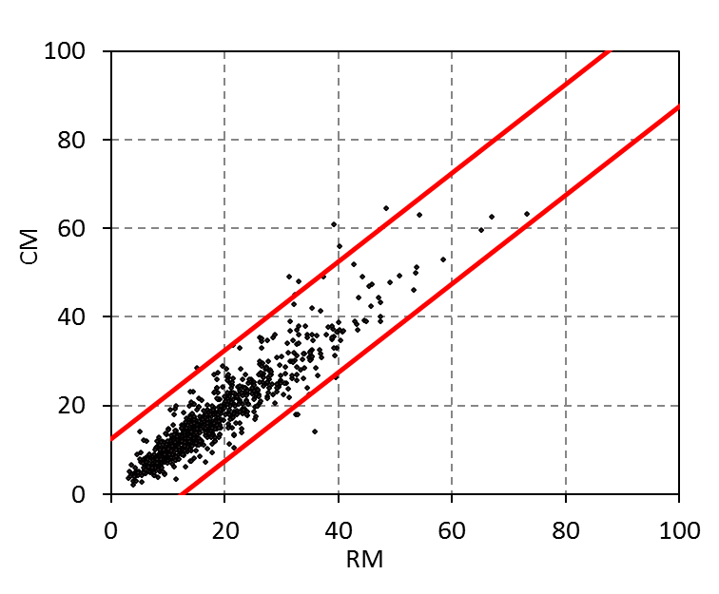
MP101M : PM₁₀
Bilan 2011-2014
Bilan 2013-2016 (554 paires de données)
Pente b | 1,13
Ordonnée à l'origine a | -2,85
Pente b | 1,01
Ordonnée à l'origine a | -0,53
Incertitude (k=2) | 21,9 %
Incertitude (k=2) | 16 %
Pas de fonction de correction
néanmoins:
Forte dispersion des résultats observés d’un site à l’autre.
Nb mesures hautes < 20%
Résultats insatisfaisants pour les valeurs hautes
Base de données à compléter en 2018
influence configuration ligne RST ?
➔ Résultats stables par rapport au bilan 2013-2016
Bilan 2015-2017

Slide 10
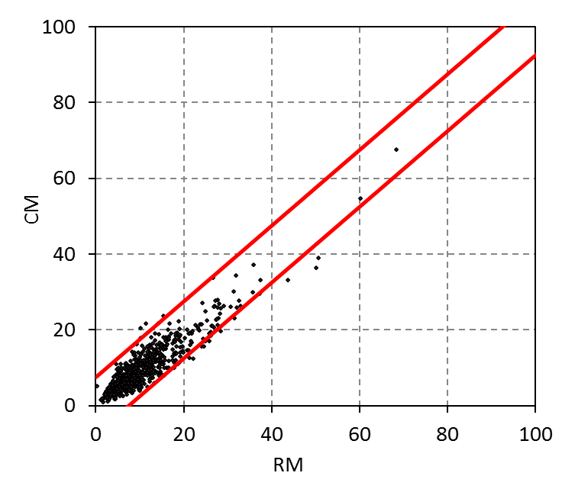
MP101M : PM_{2,5}
Bilan 2011-2014
Bilan 2013-2016 (740 paires de données)
Pente b | 0,97
Ordonnée à l'origine a | -0,48
Pente b | 0,90
Ordonnée à l'origine a | 0,22
Incertitude (k=2) | 18,9 %
Incertitude (k=2) | 26,3 %
Application d’une fonction de correction
néanmoins :
Base encore très incomplète (seulement 4 sites rassemblant plus d’un an de mesure)
Ne permet pas d’amélioration sur chaque site à cause de la grande dispersion des résultats
Nb de valeurs hautes < 20%
influence configuration ligne RST ?
= pas de conclusion définitive
Résultats stables par rapport au bilan 2013-2016 (i.e. sous estimation)
identification de sous-ensemble ?
Bilan 2015-2017

Slide 11
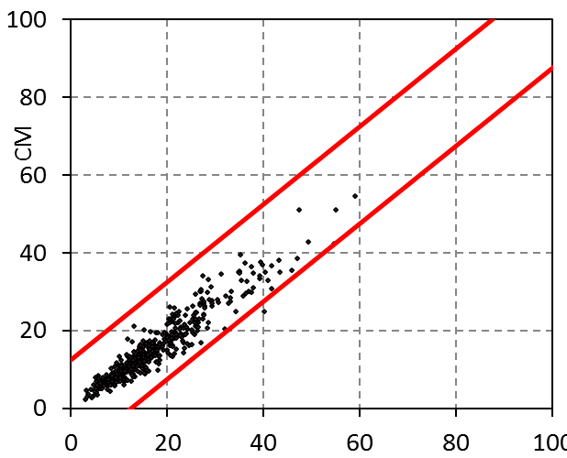
FIDAS 200 : PM₁₀ (fond urbain)
Bilan 2013-2016 ( 341 paires de données)
Pente b | 0,97
Ordonnée à l'origine a | -0,84
Incertitude (k=2) | 14,5%
Sous estimation de la pente b
A ce jour, pas de conclusion sur une application de la fonction de correction car :
Valeur hautes < 20%
Base très incomplète (seulement deux sites avec 1 an données)
Forte dispersion d’un site à un autre
La fonction de correction n’améliore pas les résultats pour les valeurs hautes
Pente légèrement moins bonne que pour le bilan 2013-2016
Bilan 2015-2017

Slide 12
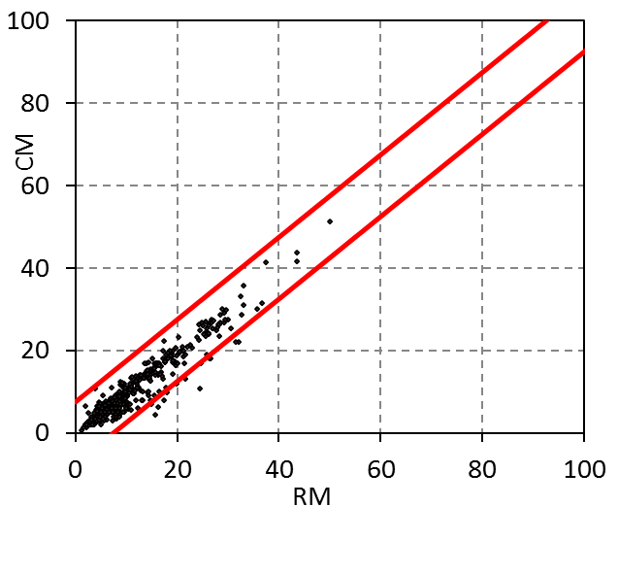
FIDAS 200 : PM_{2,5} (fond urbain)
Bilan 2013-2016 ( 345 paires de données)
Pente b | 1,00
Ordonnée à l'origine a | -0,38
Incertitude (k=2) | 11,9 %
Légère sous estimation de b
Résultats homogènes d’un site à l’autre
A ce jour, pas de conclusion car :
Base à compléter en 2018
seulement deux sites avec 1 an données)
valeur hautes < 20%
La fonction de correction n’améliore pas les hautes concentrations
Résultats légèrement moins bon que pour le bilan 2013-2016
Bilan 2015-2017

Slide 13
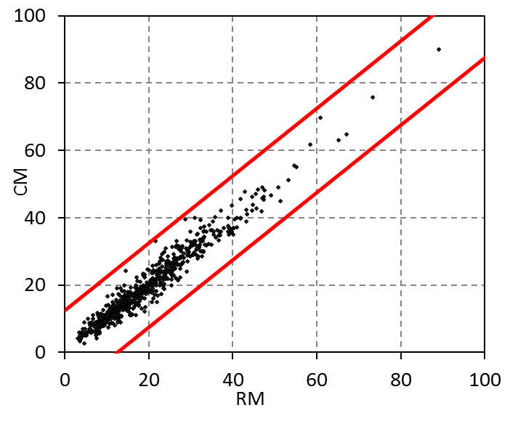
TEOM FDMS 1405-F : PM₁₀
Bilan 2013-2016 (400 paires de données)
Pente b | 1,04
Ordonnée à l'origine a | 0,02
Incertitude (k=2) | 13,9 %
Pas de fonction de correction :
Base à compléter en 2018 (seulement 1 sites rassemble 1 an de données)
Valeur hautes < 20 %
Résultats stables par rapport au bilan précèdent.
Bilan 2015-2017

Slide 14
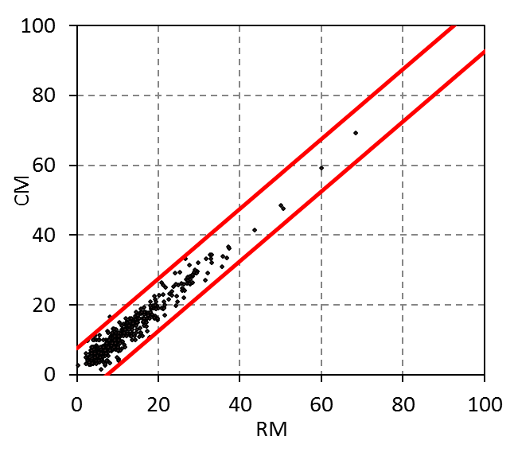
TEOM FDMS 1405-F : PM_{2,5}
Bilan 2013-2016 (298 paires de données)
Pente b | 0,95
Ordonnée à l'origine a | 1,24
Incertitude (k=2) | 16,1
Légère sous estimation de la pente b (néanmoins proche de 0,98)
Pas de fonction de correction car :
Pas d’amélioration de l’incertitude (k=2)
Base à compléter en 2018 (seulement 1 sites avec 1 an données)
Valeur hautes < 20 %
Résultats stables par rapport au bilan précèdent.
Bilan 2015-2017

Slide 15
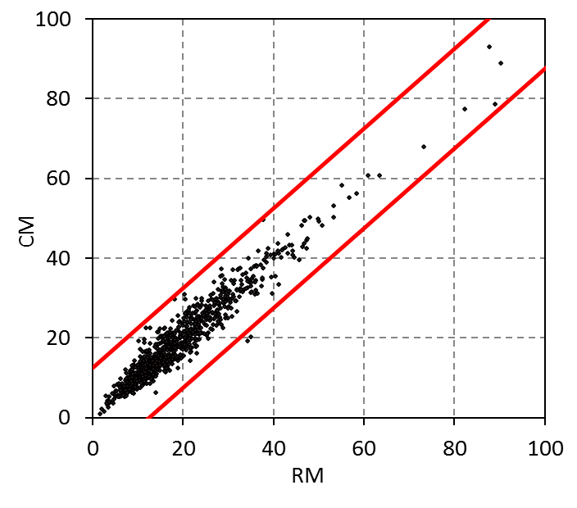
TEOM FDMS 8500 : PM₁₀
Bilan 2013-2016 (892 paires de données)
Pente b | 0,99
Ordonnée à l'origine a | 0,43
Incertitude (k=2) | 11,3%
Bilan 2015-2017
Pas de fonction de correction
Résultats stables par rapport au bilan 2013-2016

Slide 16
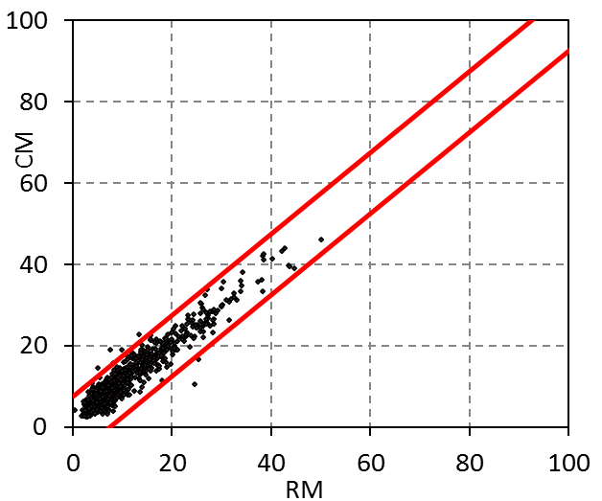
TEOM FDMS 8500 : PM_{2,5}
Bilan 2013-2016 (833 paires de données)
Pente b | 0,96
Ordonnée à l'origine a | 1,98
Incertitude (k=2) | 15,2 %
Légère sous estimation de b (proche de 0,98)
Pas de fonction de correction car :
pas d’amélioration de l’incertitude
Pas d’amélioration sur chaque site (trop de dispersion d’un site à l’autre)
Résultats stables par rapport au bilan 2013-2016
Bilan 2015-2017

Slide 17
Planning prévisionnel 2018-2019
Fin 2018 : Nous aurons 1 an de données sur 10 sites (sur les 12 sites participants)
- Ajout d’un 2ème site de fond rural : la Coulonche – Atmo Normandie
- Ajout d’un 3ème site trafic : BP_EST Airparif
- Test d’un nouveau site en conditions « Outre Mer »: La Réunion ?

Slide 18
BAM : PM₁₀
Pas d’amélioration sensible de σ

Slide 19
BAM 1020: PM_{2,5}
Pas d’amélioration sensible de σ

Slide 20
MP101M : PM₁₀
Pas d’amélioration sensible de σ

Slide 21
MP101M : PM_{2,5}
Pas d’amélioration sensible de σ

Slide 22
FIDAS 200 : PM₁₀

Slide 23
FIDAS 200 : PM_{2,5} (fond urbain)

Slide 24
TEOM FDMS 1405-F : PM₁₀
Pas d’amélioration sensible de σ

Slide 25
TEOM FDMS 1405-F : PM_{2,5}
Pas d’amélioration sensible de σ

Slide 26
TEOM FDMS 8500 : PM10
Pas d’amélioration de σ

Slide 27
TEOM FDMS 8500 : PM_{2,5}
Pas d’amélioration sensible de σ

